Slide 1

The Empty Fridge
Dativ
Possessive pronouns
with the Angry Family

Slide 2



Slide 3


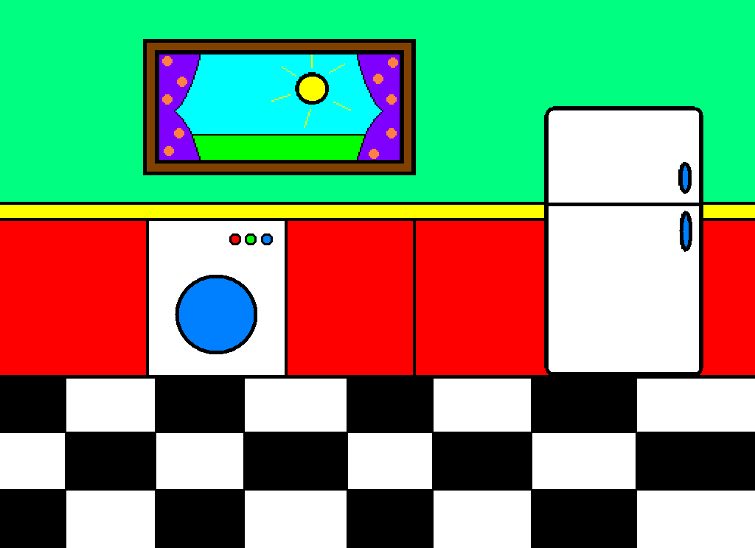








Slide 4

Ich glaube, wir müssen einkaufen gehen!
I think we have to go shopping!

Slide 5
Aber wie kommen wir zum Supermarkt?
But how do we get to the supermarket?

Slide 6
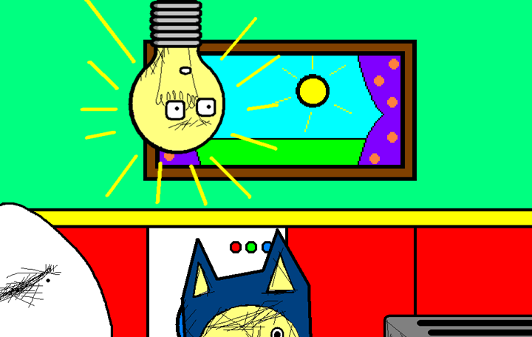
Wir fahren mit ihrem Auto.
We take her car.

Slide 7
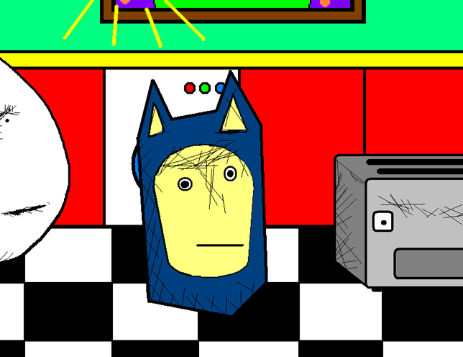
Oder mit seinem Fahrrad!
Or his bike!

Slide 8
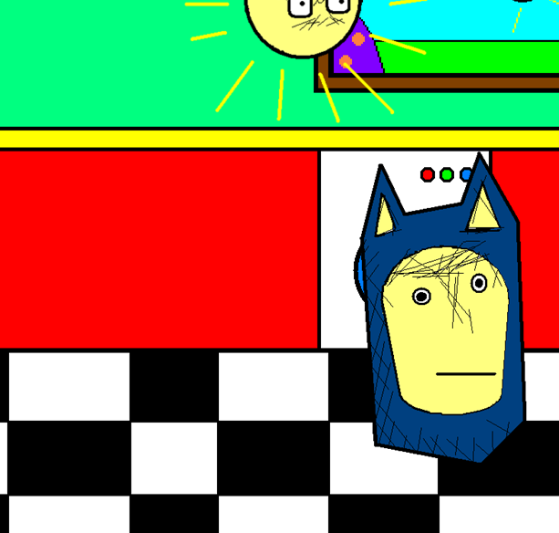
Du meinst wohl mit MEINEM Auto.
You mean MY car.

Slide 9
Lass uns doch mit deinem Flugzeug fliegen, Mr. Angry Toaster-Brow.
Let’s take your plane, Mr. Angry Toaster-Brow.

Slide 10
Flugzeug? Ich habe kein Flugzeug!
Du meinst wohl mit unserer Rakete?
Plane? I don’t have a plane!
You mean our rocket.

Slide 11

Jaa! Wir fliegen mit unserer Rakete!!
Jaa! Wir fliegen mit unserer Rakete!!
Jaa! Wir fliegen mit unserer Rakete!!
Jaa! Wir fliegen mit unserer Rakete!!
Jaa! Wir fliegen mit unserer Rakete!!
Yeah! Let’s take our rocket!!

Slide 12

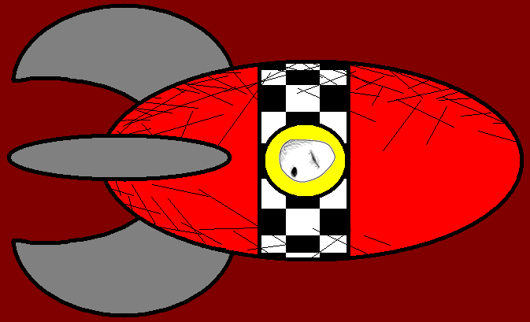

(Flying)………………….

Slide 13
Dativ – Possessive Pronouns
To take...
my car
your car
his/her car
our car
your (pl.) car
their car
Mit...
meinem Auto
deinem Auto
seinem/ihrem Auto
unserem Auto
eurem Auto
ihrem Auto
... fahren

Slide 14
Dativ – Possessive Pronouns
To take...
my rocket
your rocket
his/her rocket
our rocket
your (pl.) rocket
their rocket
Mit...
meiner Rakete
deiner Rakete
seiner/ihrer Rakete
unserer Rakete
eurer Rakete
ihrer Rakete
... fliegen

Slide 15









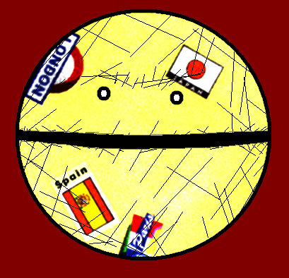








Join us again!

